Slide 1
KATOLIČKA CRKVA I ZNANOST
Napravili učenici Ana Kostović i Andrija Čolak

Slide 2
POČETCI POVIJESTI ZNANOSTI

Slide 3
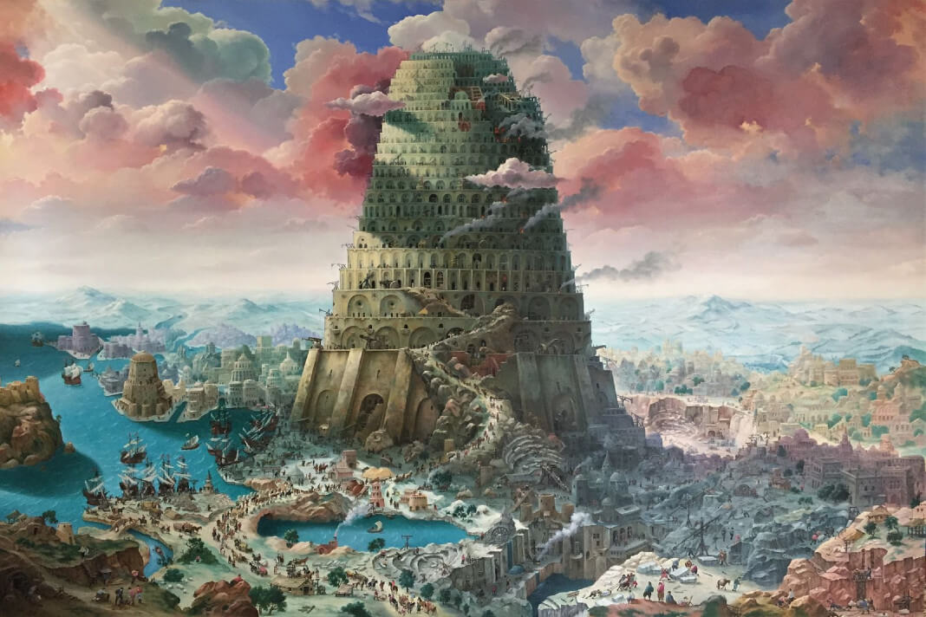
MEZOPOTAMIJA
Poznata kao „KOLIJEVKA CIVILIZACIJE”
Antička babilonska civilizacija-Mezopotamija
Gotovo svaka povijest znanosti započinje na tom području
kula babilonska-na ovoj ili nekoj sličnoj kuli rodila se znanost
539.g.pr.Kr. Carstvo pada pod Perziju-babilonska astronomska istraživanja se i dalje nastavljaju

Slide 4
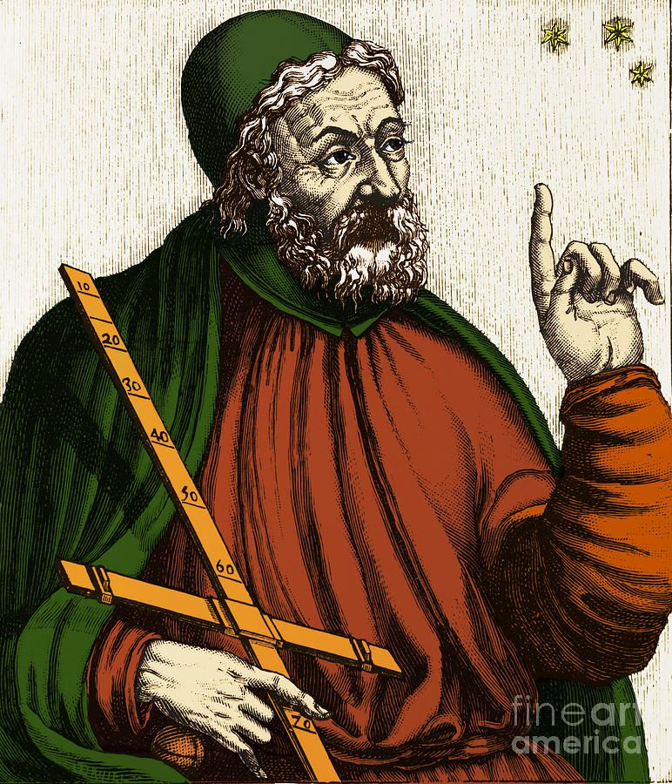
OSTALI ZNANSTVENICI
Za tumačenje svemira moralo se razvijati znanje u matematici
Djelom grčkog zvjezdoznanca Ptolomeja postiglo je svoj vrhunac
II. Stoljeće
Nikola Kopernik uočio je pogreške u geocentričnom sustavu
Došlo do znanstvenog preokreta

Slide 5
ISTINE I NEISTINE

Slide 6
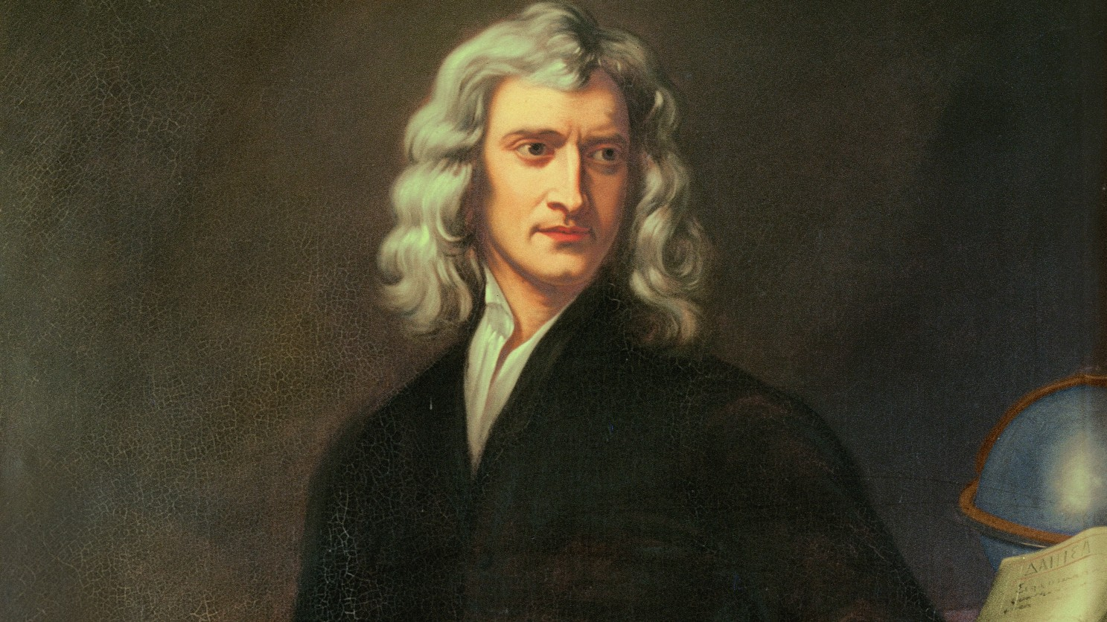
CRKVA I ZNANOST
Jedan od važnih znanstvenika u povijesti- Sir Isaac Newton
Crkva nikada nije podupirala tvrdnju da je zemlja ravna, nikada nije zabranila obdukciju tijela, niti je zabranila brojku nula…
Prijezir prema srednjem vijeku počeo je XVI. stoljeću
Naspram tvrdnji da je Katolička Crkva zaustavila je i ono malo znanosti što se dogodila u srednjem vijeku, Crkva je podupirala znanstvena istraživanja.

Slide 7
POSTIGNUĆA HRVATSKIH ISUSOVACA U ZNANOSTI

Slide 8
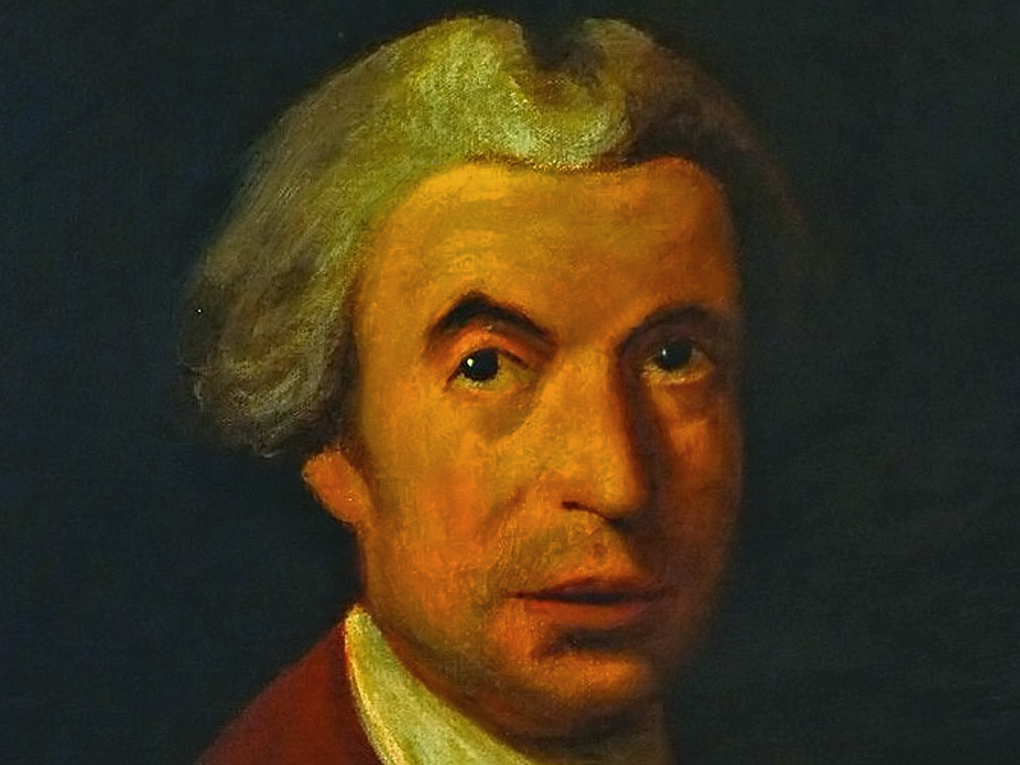
RUĐER BOŠKOVIĆ
Svjetski matematičar, astronom i znanstvenik
Rođen u Dubrovniku 18. ožujka 1711. godine
Školovao se u Isusovačkom kolegiju u rodnom gradu i sa samo 14. godina 31. listopada 1725. započinje novicijat u Rimu, a školovanje je nastavio na Papinskom sveučilištu Gregoriana
Držao je katedru matematike i objavio knjigu Teorija prirodne filozofije 1758. godine
Jedan od najvećih intelektualaca svih vremena

Slide 9
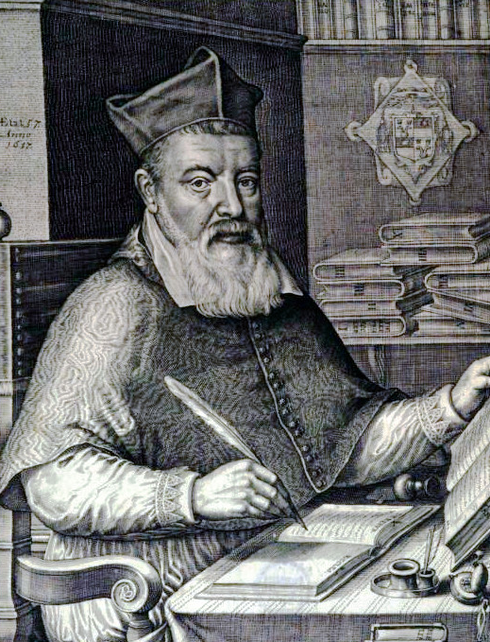
MARK ANTUN DE DOMINIS
Rođen je na otoku Rabu 1560.
Bio je član Družbe Isusove, biskup u Senju i splitski nadbiskup, predavao matematiku u Padovi, logiku i filozofiju u Brescii i kasnije matematiku na poznatom Collegiumu u Rimu
Poznata je njegova rasprava o optici O zrakama vida i svjetlosti u lećama i dugi, i za to mu je Newton odao priznanje
Drugo važno djelo Eurip ili mišljenje o plimi i oseki mora de Dominis objašnjava da je uzrok plimi i oseki utjecaj Sunca i Mjeseca na morske vode

Slide 10
IVAN VREMAN
Rođen je u Splitu 1583.
Školovao se u Rimu i pokazao posebnu sklonost prema matematici i astronomiji
Proučavao je pomrčinu Mjeseca, opisao zemljopisne koordinate i magnetske deklinacije
S obzirom na svoje mogućnosti mogao je postići puno više, ali se brzo posvetio vjerovjesničkom poslanju te rano i preminuo

Slide 11
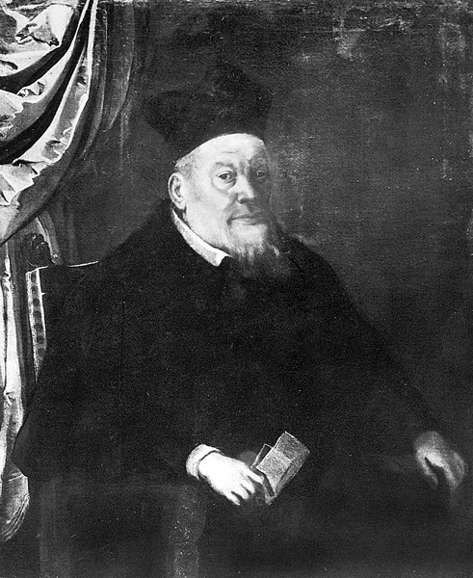
LOVRO GRISOGON
Rođen je u Splitu 1596.
Prvi Isusovac u Rijeci
U teološkim studijama duboko se oslanjao na prirodne znanosti
Pisao je rasprave o astronomiji i životinjama

Slide 12
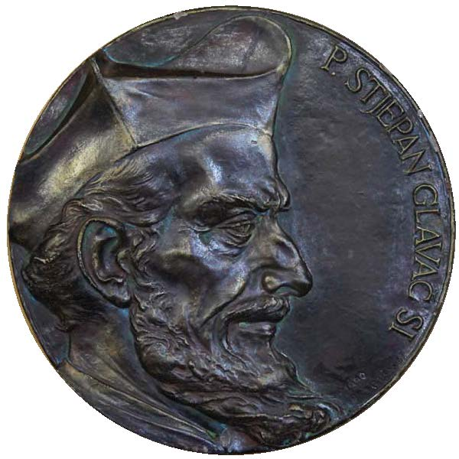
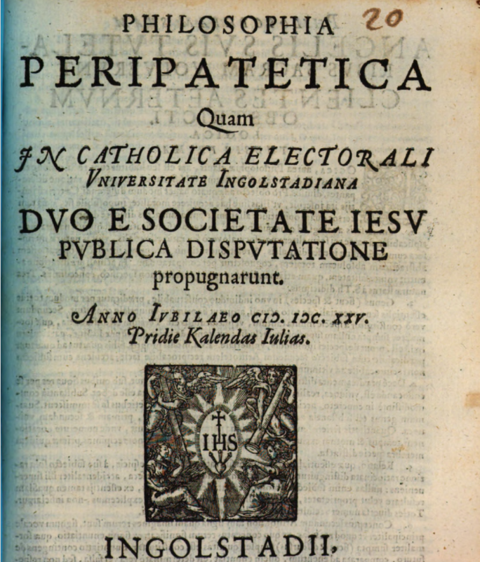
STJEPAN GLAVAČ I FRANJO JAMBREHOVIĆ
Stjepan Glavač rođen je 1627. , a umro 1680. godine
Djelovao je kao profesor i poznat je po svom Hrvatskom atlasu iz 1673.
Franjo Jambrehovioć rođen je 1631. , a umro 1703. godine
Također profesor koji je predavao logiku i fiziku objavio je svoja djela pod nazivom Philosophia peripatetica u Beču

Slide 13
MIHAEL LIPŠIĆ I JOSIP ZANCHI
Mihael Lipšić je rođen 1703. i umro 1765. godine
Predavao je matematiku i svojim radom Statica možda najzaslužniji za uspostavu newtonizma u Slovačkoj i tom dijelu Europe
Josip Zanchi rođen je u Rijeci 1710.
Radio je kao profesor u Beču, njegovo djelo Physica u mnogo čemu je promijenilo sliku fizike i znanstvenog pristupa u Austriji i Hrvatskoj
Umro je 1765. godine

Slide 14
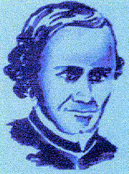
FERDINAND KONŠĆAK
Rođen je 1703. u Varaždinu
Predavao je na Isusovačkom kolegiju u Zagrebu prije nego što se zaputio u Ameriku, gdje je ostao sve do smrti
Razriješio je staru dvojbu dokazavši da Kalifornija nije otok te je ostao zapamćen po svojim zemljopisnim kartama Kalifornije
Ferdinand je među najistaknutijim Isusovcima koji su svoju slavu stekli u misijskim poslanjima

Slide 15
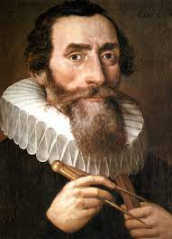
FAUST VRANČIĆ
Rođen je Šibeniku 1551. godine
Školovao se u Požunu i u Padovi, u Rimu je počeo temeljitije studirati prirodne znanosti i tehniku
Među brojnim izumima najpoznatiji je padobran, koji je sam iskušao u Veneciji
Bio je Čadanski biskup i obavljao je dužnosti kraljevskog savjetnika za Mađarsku i Transilvaniju
Umire u Veneciji 1617., a tijelo mu je prevezeno u domovinu.

